Slide 1
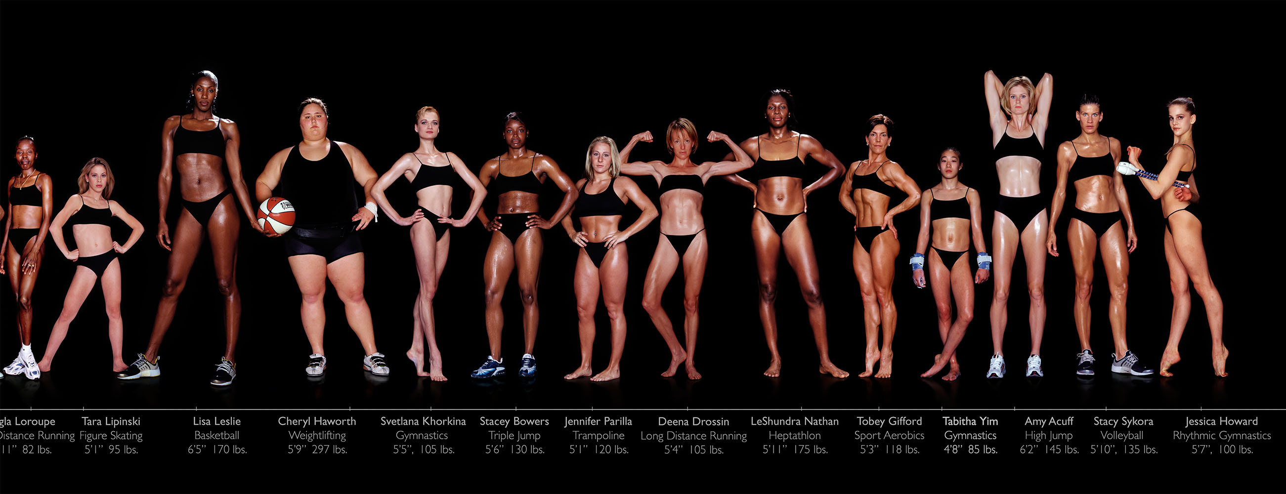
Kvinner i idrett
Notes:
Ja, jeg har fått lov å åpne dette seminaret om ‘Kvinner i idrett’.
Litt av meningen med dette seminaret er å sette søkelys på noen av utfordringene kvinner opplev i idretten i dag, og da kanskje spesielt med tanke på lederroller. Derfor så er vi veldig heldige som har fått Hege Leirfall Ingebrigtsen til å komme hit og snakke om sine erfaringer som kvinnelig leder i idretten og Line Danielsen fra Senter for praktisk kunnskap som forsker på idrettsledelse av kvinnelige eliteutøvere.

Slide 2
Notes:
Og da tenkte jeg at selv om jeg har skrevet og forsket en god del på kjønn, kvinner, idrett, makt, femininitet og maskulinitet – så hadde det blitt litt for sært og snevert å snakket om en av disse forskningsprosjektene, eller doktorgradsprosjektet mitt her i dag.
Så det jeg vil gjøre, er rett og slett å bruk noen minutta på å si litt om kjønn, idrett og kvinnelige ledere i idretten mer generelt.

Slide 3
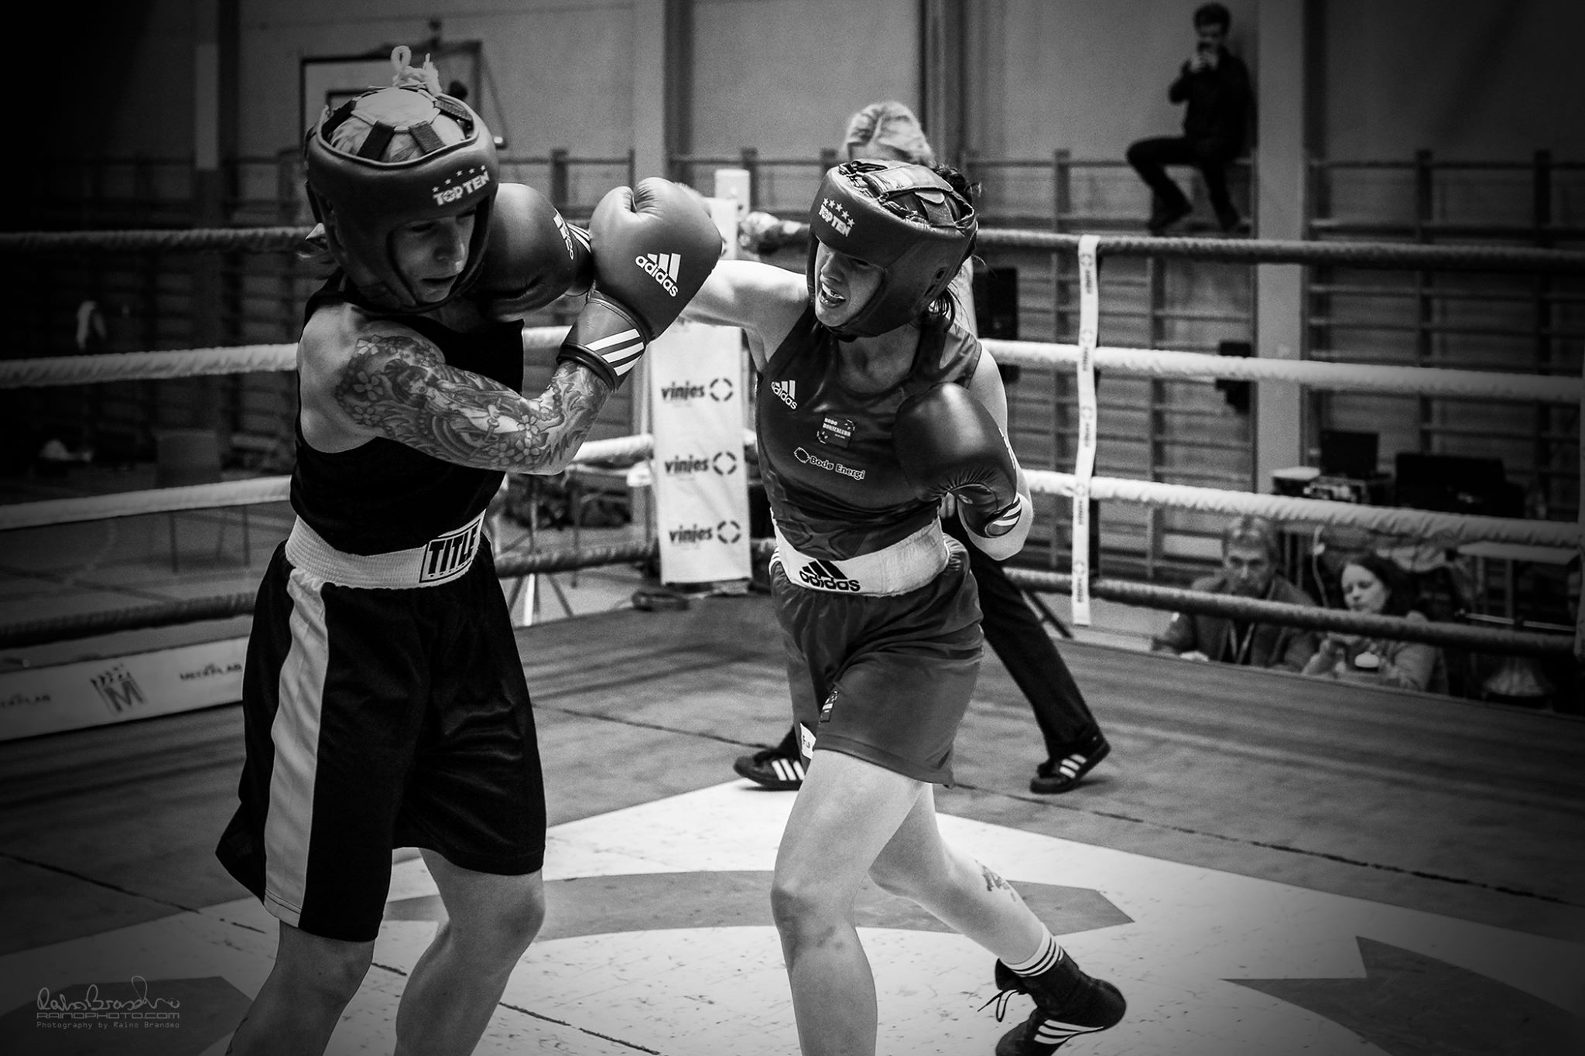
Notes:
Nå er det jo ofte sånn at de tingene vi er interessert i som fagfolk og forskere er reletart til våre personlige interesser. Og det som kanskje er litt unikt både med ho Line og med mæ, det er jo det at vi jobba med idrett som et vitenskapelig fagfelt, samtidig som vi er aktiv i idretten som utøvere og trenere.
Og min idrett det er jo boksing. Det her bilde ble tatt under semifinale i Norgesmesterskapet i fjor hvor jeg ble norsk mester. Og det er bare et fantastisk kult bilde akkurat i det den høyre kryssen min treffer motstanderen.
Og idrett og idrettsdeltakelse skaper jo ekstremt mye følelser og engasjement. For meg, så bruker jeg å si det at boksing det ender med tårer uansett. Om jeg vinner så gråter jeg av glede og om jeg taper så er alt bare grusomt trist.
Og hver gang jeg skal gå kamp, når jeg står nedenfor ringen – rett før jeg skal opp og bokse, så er jeg livredd. Det kjennes ut som om jeg skal gå til min egen henrettelse. Og det er en helt ekstrem følelse som jeg aldri opplever i andre sosiale rom.

Slide 4
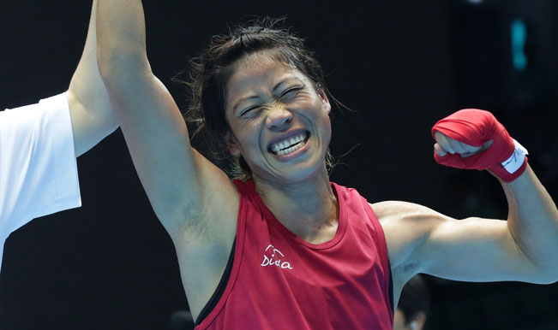
Idrett som symbolsk institusjon
Former og endrer samfunnsmessige
oppfatninger om kjønn og likestilling
Legitimerer og utfordrer maktforhold og sosial ulikhet knyttet til kjønn
Knytter kjønn til biologi
Notes:
Idrett har ekstremt mye makt i samfunnet. Generelt så kan vi si at:
Idrett er en måte å snakke om samfunnet på
Idretten former og endrer samfunnsmessige oppfatninger om kjønn og likestilling
Idretten kan både legitimere og utfordre maktforhold og sosial ulikhet knytt til kjønn
Og dessverre så har idrett en lei tendens til å Knytte kjønn til biologi. Det vil si at man agerer som om maskulinitet og femininitet er natur og naturskapt (naturalisering)

Slide 5
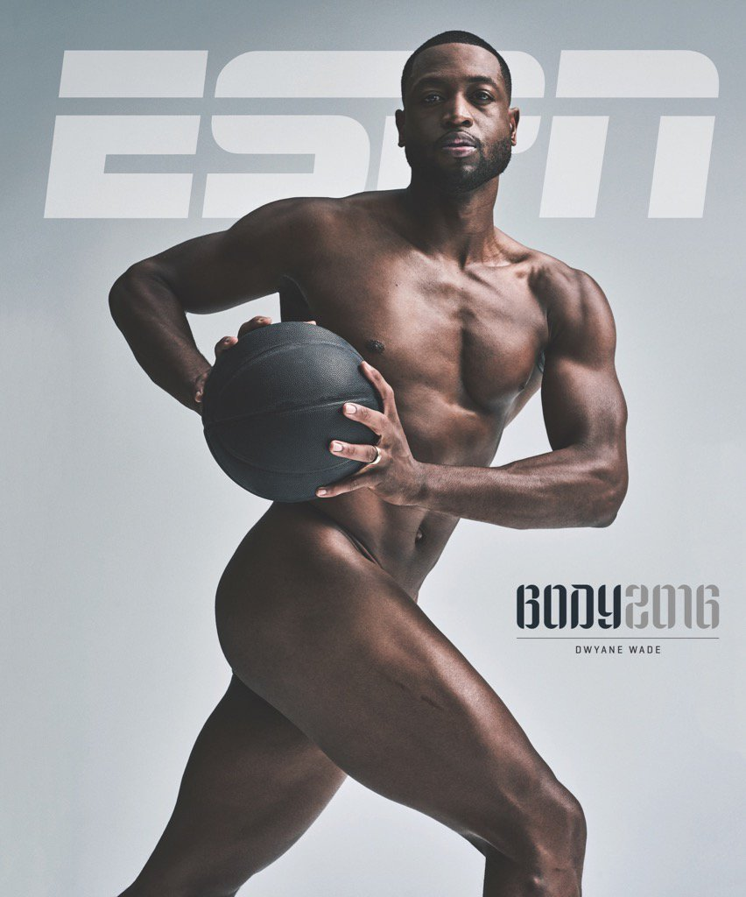
Kjønn og idrett: historisk perspektiv
Skapt av og for menn
Menn og mannskroppen som ‘normalen’
Den atletiske kroppen = mannskroppen
Notes:
Rent historisk så er de aller fleste idretter skapt av og for menn.
Det vil si at menn, mannskroppen og de fysiske forutsetningene og prestasjonene denne kan gjøre blir sett på som ‘normalen’ i idretten. Kvinner og kvinnekropper blir ofte målt opp mot menn og mannskropper i idretten – For eksempel: «Du løper ganske fort til å være ei jente» eller «du slår ganske bra for ei dame».

Slide 6
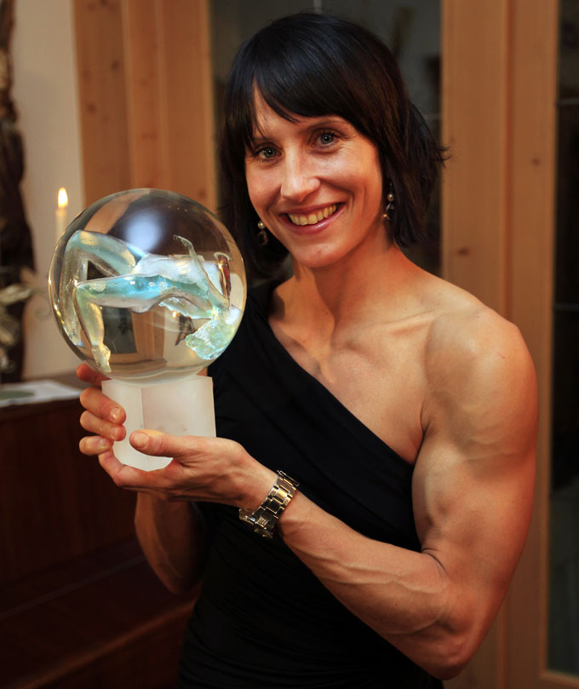
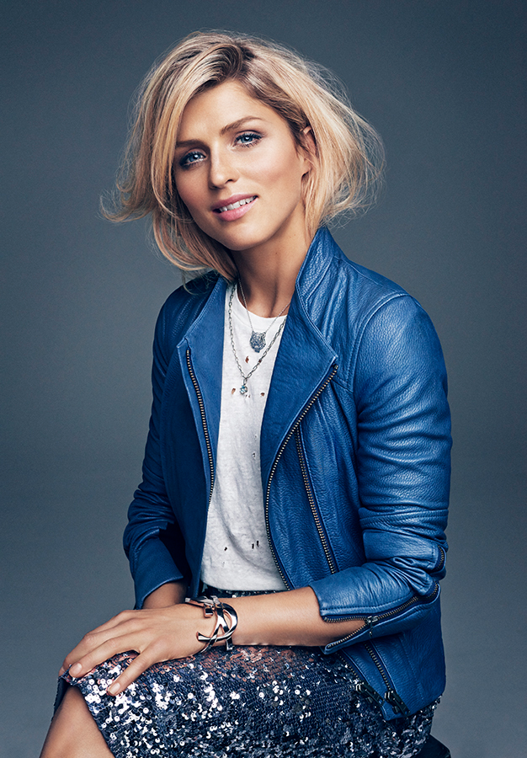
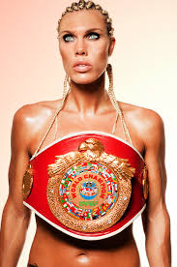
Damned if you do, Damned if you don’t!
Notes:
‘Damned if you do, Damned if you don’t!’ – med dette så mener jeg at hva enn du gjør som kvinnelig idrettsutøver så skaper det problemer.
Kvinnelige idrettsutøver blir ofte utsatt for en dobbel standard hvor deres prestasjoner skal måles opp mot mannskroppen, mens de samtidig skal passe inn i normer for tradisjonell femininitet.
Her har jeg tre eksempler på kvinnelige idrettsutøvere som fremstilles på ulike måter.
Marit Bjørgen får ofte kritikk for å være ‘for muskuløs’ – et godt eksempel på at du som kvinnelig utøver skal trene Steinhardt og prestere ekstremt, men at dette ikke må vises for mye på kroppen din.
Til høyre har vi Mikaela Lauren som har posert delvis naken på en noe seksualisert måte. Kvinnelige utøvere må ofte spille på sex og utseende for å få medieoppmerksomhet rundt sine idrettsprestasjoner. Dette fører igjen ofte til at de ikke blir tatt alvorlig som utøvere, men blir sett på som ‘babes’.
I midten har vi Therese Johaug som kanskje balanserer de to doble kjønnskodene best– hun trener Steinhardt, presterer godt – men er samtidig heteroseksuelt attraktiv (nok, ikke for mye) og faller godt innenfor normer om tradisjonell femininitet.

Slide 7
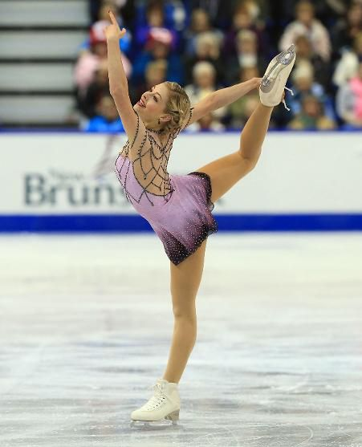
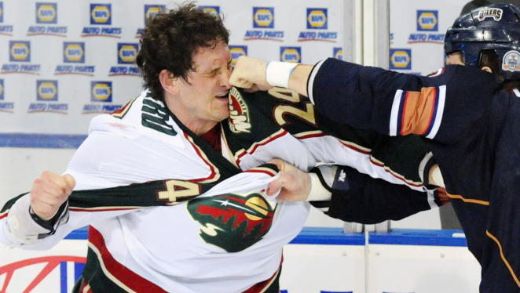
Feminine og maskuline idrettsaktiviteter?
Kvinneidrett
Mannsidrett
Notes:
Når vi snakker om å Knytte kjønn til biologi som om maskulinitet og femininitet er natur og naturskapt, så kan vi lett falle inn i et mønster hvor vi ‘kjønner’ idrettsaktiviteter. Det vil si at vi har en tendens til å snakke om noen idretter som mer passende for kvinner enn for menn, og andre idretter som mer passende for menn enn for kvinner. Og det er jo egentlig ganske rart når vi tenker på at idrett bare er å være fysisk aktiv på ulike måter.
Feminine idretter er ofte:
Estetiske
Kunstneriske
Har liten eller ingen kroppskontakt
Elegante
For eksempel synkronsvømming, ridning, volleyball eller dans.
Maskuline idretter er ofte preget av utholdenhet, styrke og kraft – konkurranse og innebærer stor grad av fysisk kontakt. For eksempel boksing, fotball, bryting, ishockey.

Slide 8
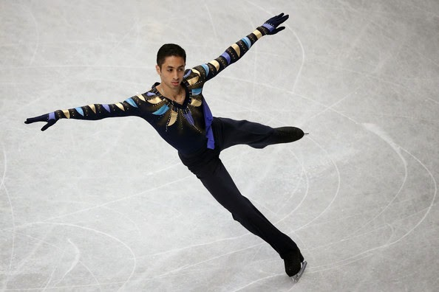
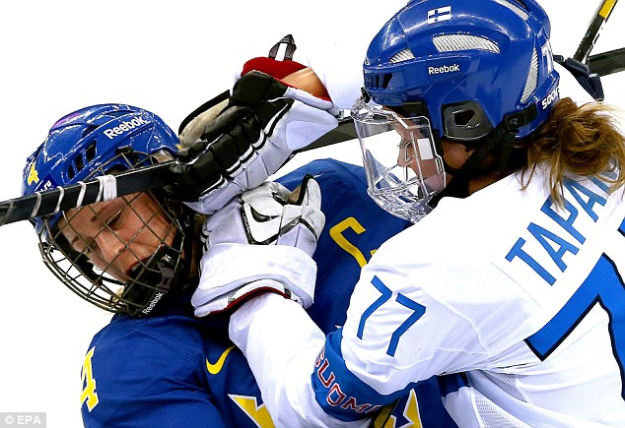
Mannsidrett?
Kvinneidrett?
Notes:
Disse forestillingene spiller på en splittelse om at maskulinitet og femininitet er to dikotome størrelser. Det vil si at det som er maskulint ikke kan være feminint og omvendt. Og videre at maskulinitet og femininitet er uløselig knyttet til mannskroppen og kvinnekroppen.
Overført til idretten betyr dette at menn passer til utholdenhets og kraftidretter med mye kroppskontakt og aggressjon,
mens kvinner burde holde seg til elegante og estetiske idretter uten fysisk kontakt.
Og sånn er det jo ikke.. Kvinner kan jo også være aggressive og like å konkurrere. Menn kan jo også dyrke det kunstneriske og estetiske.

Slide 9
Kvinner i idretten – Tallenes tale….
Norges idrettsforbund (2015): Totalt 60% menn, 40% kvinner. Ulik fordeling i ulike aldersgrupper:
Notes:
Siste halvdel av presentasjonen min vil jeg bruke til å snakke litt om kvinner i lederroller i idretten.
Norges idrettsforbund: Totalt antall medlemskap 2, 2 millioner (2015).Totalt sett er
det 60 % menn og 40 % kvinner blant medlemmene.
Hvis vi ser på denne tabellen fra NIFs årsrapport så ser vi det at andelen kvinner faller for hver årskategori. Kvinnene forsvinner ut av idretten som unge voksne.

Slide 10
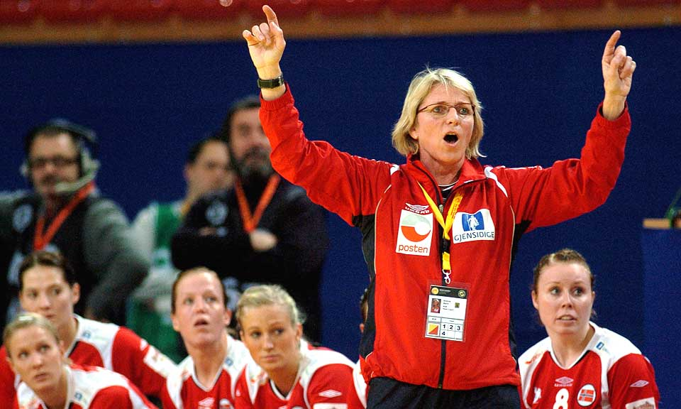
Kvinnelige trenere i idretten
KVINNEANDEL - TRENERE:
Landslag: 8%
Breddeidrett: 19%
Hvorfor er det så få kvinnelige trenere?
Notes:
Trenerrollen er kanskje den mest synlige lederrollen i idretten. Det er også en av de mest mannsdominerte arenaene i idretten.
I norge så er bare
8% av landslagstrenerne er kvinner. I Sverige er ca. 18% av landslagstrenerne kvinner (Nordberg, 2011)
I breddeidretten er ca. 19% av trenerne kvinner.
Hvorfor er det så få kvinnelige trenere?

Slide 11
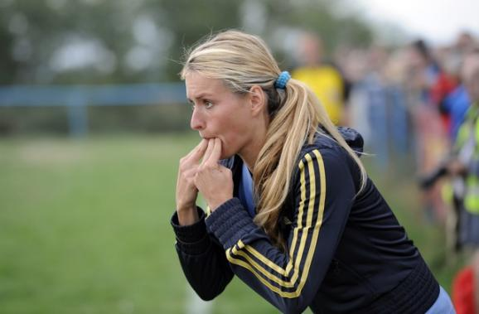
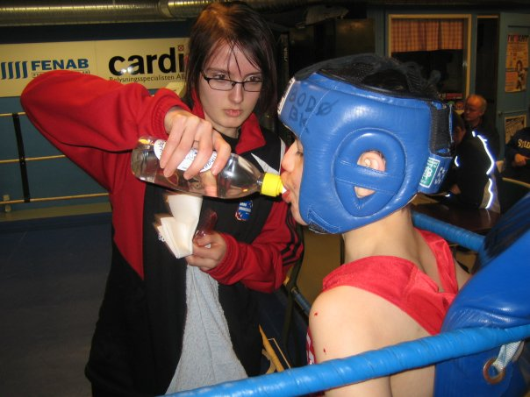
Kvinnelige trenere (Hovden, 2015a, 2015b; Norman, 2010):
Får dårlige betalt enn menn
Trener kvinnelige utøvere (ikke menn)
Er i breddeidretten (ikke toppidrett)
Er assistenttrenere
«Hvorfor har jeg mindre betalt på damesiden når jeg gjør eksakt samme jobb?»
Dropout-hyppighet i trenerrollen (Sagas et al., 2000):
Kvinner: 68%
Menn: 15%
Notes:
Det er mange grunner til det.
Kvinnelige trenere får lavere lønn enn mannlige trenere.
De får stort sett bare trenere kvinnelige utøvere. Svært sjelden ser man kvinnelige trenere som trener menn.
Kvinnelige trenere holder seg til barne, ungdoms og breddeidrett. Minst kvinnelige trenere i toppidretten.
De får sjelden stillinger som hovedtrenere, er ofte assistenttrenere.
Dette sitatet er hentet fra et norsk forskningsprosjekt på kvinnelige trenere. Hvor da en kvinnelige trener uttrykker frustrasjon over sin arbeidssituasjon og hun sier det at: «Hvorfor har jeg mindre betalt på damesiden når jeg gjør eksakt samme jobb?
Det er også langt flere kvinner som slutter i trenerjobber enn menn. Dropout-raten blant kvinner er på hele 68%, mot 15% blant mannlige trenere.

Slide 12
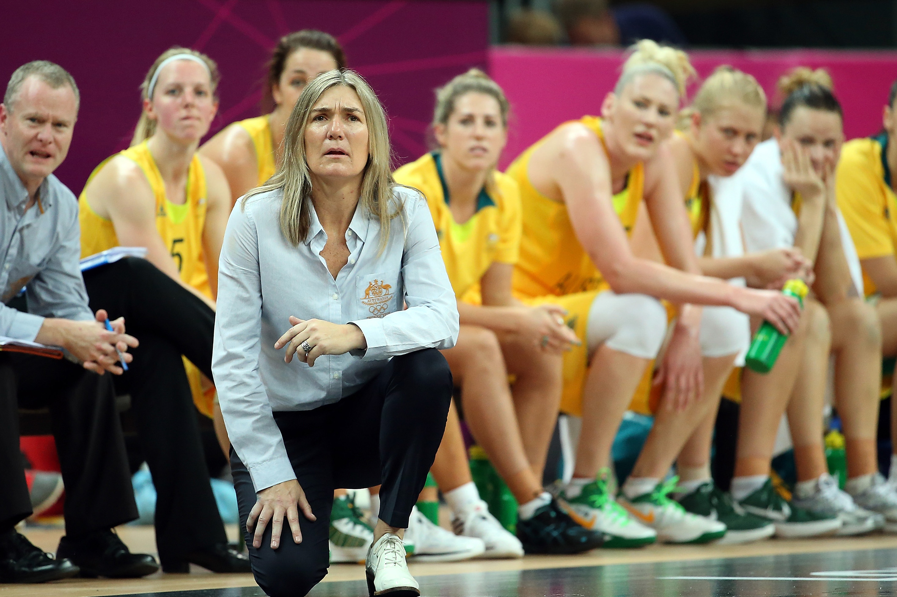
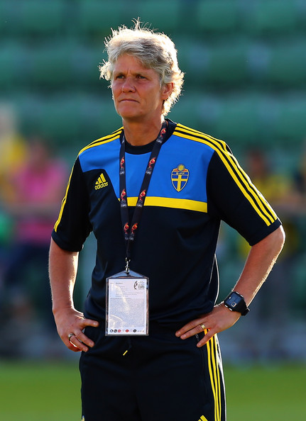
Kvinnelige ledere i idretten
Lederposisjoner (Skirstad, 2015):
President i særforbund: 18,5%
Styreverv i idrettslag: 22,8%
Ledere i idrettskrets og særkretser: 21%
Idrettsråd: 18,8%
Internasjonale lederverv: 17%
Daglige ledere (NIF, 2017):
Lokale ledd: 22%
Regionale ledd: 29%
Sentrale ledd: 28%
Notes:
Så vil jeg si litt om Lederposisjoner generelt i idretten:
Her har jeg bare samlet noen tall fra den siste store norske undersøkelsen på dette temaet. Ha i bakhodet at om lag 40- 45% av medlemsskapene i norsk idrett innehas av kvinner:
Ser man på Presidenter i særforbund så er det 18,5% kvinnelige presidenter i norsk idrett.
Styreverv i idrettslag (lokalt) 22,8%
Ledere i idrettskrets og særkretser: 21.1%
Idrettsråd: 18.8%
Internasjonale lederverv: 17%
Daglige ledere i idrettslag (NIF, 2017):
Lokale ledd: 22%
Regionale ledd: 29%
Sentrale ledd: 28%

Slide 13
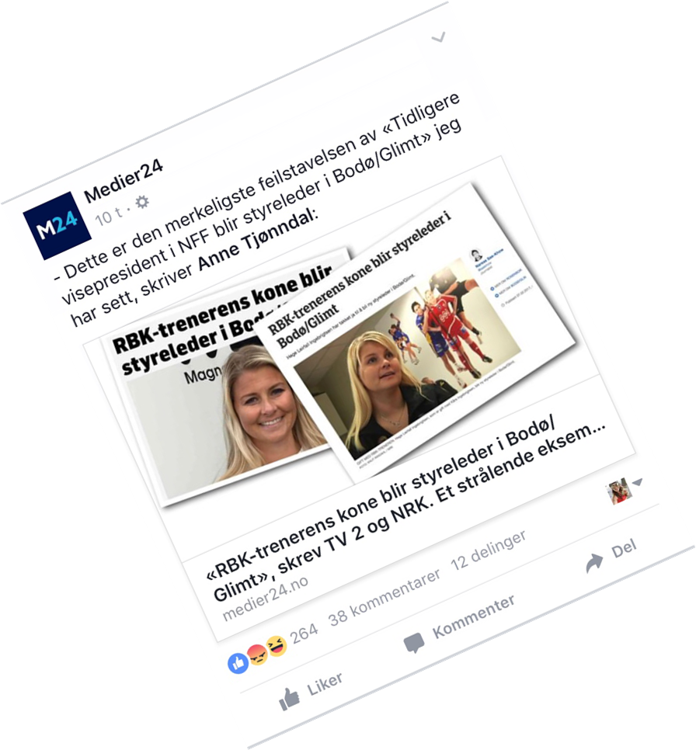
Hjelper dette?
Notes:
Dette som jeg har snakket om nå de siste minuttene er litt av bakgrunnen for kronikken jeg skrev om mediedekningen av nyheten rundt Heges innstilling som styreleder i Bodø/Glimt.
Fordi Underrepresentasjonen av kvinner i norsk idrettsledelse er et demokratisk problem om man ønsker at styre og lederverv skal reflektere medlemsmassen. Og når selv ikke så høyt kvalifiserte damer som Hege anerkjennes for sin erfaring og kunnskap, hvilket håp er det for resten av oss dama i idretten?
Satt litt på spissen, hjelper sånne formuleringer som i disse to avisoverskriftene om man ønsker å få flere kvinnelige ledere inn i idretten?

Slide 14
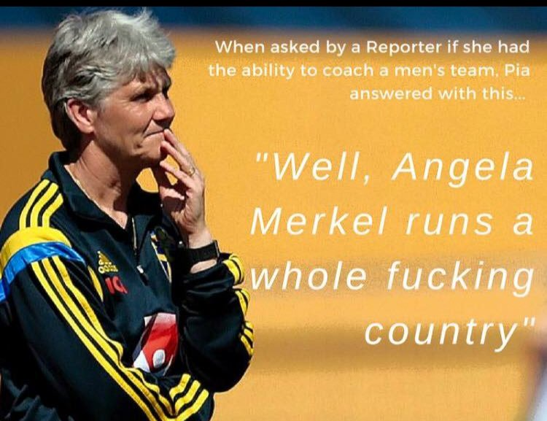
Notes:
Jeg vil avslutte med dette sitatet fra Pia Sundhage som er svensk fotballtrener. Hun ble spurt av en journalist om hun trodde hun kunne være trener for et herrelag – og hun svarte:
«Well, Angela Merkel runs a whole fucking country. Clearly I can coach a men’s football team».
Takk for meg!

